Slide 1
Hodnotenie 21. storočia

Slide 2
Ak by sa Ľudovít Štúr prebudil dnes, bol by omráčený tým množstvom multimediálnych informácií a svetom okolo neho. Ale keby sa prebudil v triede, jediná vec, ktorá by sa zmenila je farba tabule!!!
Einstein povedal: „Nemôžeme riešiť problém rovnakým spôsobom, aký sa používal, keď tieto problémy vznikali.“ Ak to aplikujeme na vzdelanie, znamená to, že nemôžeme vychovávať dnešné detí s použitím rovnakých metód, ktoré sme používali včera.
V minulosti sa v oblasti vzdelávania väčšina zmien zameriavala na proces vyučovania (teaching-learning).
V súčasnosti sa tento dôraz presúva na hodnotenie, ktoré je považované za hnaciu zmenu vo vzdelávaní.

Slide 3
AKÉ ZRUČNOSTI SI VYŽADUJE 21. STOROČIE?
KOGNITÍVNE ZRUČNOSTI
Kritické myslenie Riešenie problémov Kreativitu/tvorivosť Metakogníciu
2) ZRUČNOSTI PRE SYSTEMATICKÚ PRÁCU
Komunikácia Spolupráca Digitálna gramotnosť Technologická gramotnosť Iniciatíva a sebarozvoj
3) Zručnosti pre život
Občianska zodpovednosť Globálne porozumenie Osobná a sociálna zodpovednosť Vzdelanie a pripravenosť pre zamestnanie

Slide 4
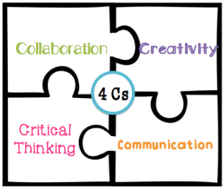
Zručnosti pre učenie
(označované ako nekognitívne alebo mäkké zručnosti)
Kritické myslenie
Spolupráca
Komunikácia
Kreativita – schopnosť riešenia problémov
Zdroje:
Reynolds, M. Partnership for 21 st Century Skills (P21) 21 st Century Citizenship February 28, 2013. online: http://slideplayer.com/slide/7567146/

Slide 5
Vedecké zručnosti – spôsobilosti?
Tabuľka: Spôsobilostí vedeckej práce podľa (Held a kol. 2011)
Základné spôsobilosti vedeckej práce | Integrované spôsobilosti vedeckej práce
Spôsobilosť pozorovať Spôsobilosť usudzovať Spôsobilosť predpokladať Spôsobilosť klasifikovať (triediť) Spôsobilosť merať | Spôsobilosť interpretovať dáta Spôsobilosť kontrolovať premenné Spôsobilosť formulovať hypotézy Spôsobilosť experimentovať Spôsobilosť konštruovať tabuľky a grafy Spôsobilosť opisovať vzťahy medzi premennými Spôsobilosť tvoriť závery a zovšeobecnenia
Zdroje:
HELD, Ľ., a kol. 2011. Výskumne ladená koncepcia prírodovedného vzdelávania (IBSE v slovenskom kontexte). Trnava: Typi Universitatis Tyrnaviensis, 2011. s. 138. ISBN 978-80-8082-486-0.

Slide 6
21st CENTURY ASSESSMENT
HODNOTENIE PRE 21. STOROČIE
by malo podporovať učenie sa žiakov;
zahŕňať celú škálu stratégií – žiaci by mali byť schopní preukázať vedomosti a zručnosti prostredníctvom príslušných úloh, projektov a výkonov.
by malo byť založené na autentickej interpretácii (neovplyvniteľné, aby bolo účinné).

Slide 7
Čo sa týmto myslí???
Študent je ako ľadovec
Časť študentovho učenia je vidno navonok – vrchol ľadovca
Väčšia časť študentovho učenia je často skrytá pod povrchom – ľadovec pod hladinou mora
Ako učiteľ môže vidieť spodnú časť ľadovca počas výučby?

Slide 8
Sumatívne a formatívne HODNOTENIE
Sumatívne hodnotenie (SH)
Formatívne hodnotenie (FH)
Hodnotenie výsledkov učenia sa (assesssment of learning)
pochádza z latinského slova suma (čo znamená hlavný obsah, celok, stručné vyjadrenie),
jeho nástrojmi sú testy z tematických celkov, záverečné testy, národné či medzinárodné merania,
má predovšetkým kontrolnú funkciu (Tomengová 2012).
Hodnotenie pre učenie sa
(assesssment for learning)
pochádza z latinského slova formo (čo znamená upravuj, pretváraj),
poskytuje hodnotiacu informáciu – spätnú väzbu vo chvíli, keď sa určitý výkon dá zlepšiť,
poskytuje ho spravidla učiteľ – facilitátor učenia, ale významná je aj rovesnícka spätná väzba od spolužiakov,
informuje žiaka o možnostiach, ako sa zlepšiť,
prispieva k sebauvedomovaniu a uvedomovaniu si vlastného procesu učenia sa (Orna, 2010).
Forma SH
Hodnotenie učiteľom
Formy FH
Sebahodnotenie
Rovesnícke hodnotenie
Hodnotenie učiteľom
„Učiť sa učiť“
Kompetencia:
„Byť zodpovedný za svoje učenie“.
Zdroje:
Ganajová, M. (2015). Metodika tvorby učebných úloh a didaktických testov pre chémiu.1. vyd. Košice : Univerzita Pavla Jozefa Šafárika v Košiciach, 95 s. ISBN 9788081522376 (brož.). Dostupné z: http://unibook.upjs.sk/image/data/knihy%202015/PF/Metodika-tvorby-ucebnych-uloh-a-didaktickych-testov-pre-chemiu-Ganajova.pdf.
Harlen, W. (2013). Assessment & Inquiry-Based Science Education: Issues in Policy and Practice. Global Network of Science Academies (IAP) Science Education Programme (SEP) Trieste, Italy. Dostupné z: http://www.interacademies.net/File.aspx?id=21245
Harlen, W. (2009). Improving assessment of learning and for learning, Education 3-13: International Journal of Primary, Elementary and Early Years Education 37(3), pp. 247-257.
Harlen,W., Deakin Crick., R. (2003). Testing and motivation for learning', Assessment in Education: Principles, Policy and Practice, Routledge, UK, 10 (2), pp. 169-207.
Orna, M. V. (2010). SourceBook and 21st Century Chemistry Education. A SourceBook Module. Dostupné z: http://dwb4.unl.edu/ChemSource/SourceBook/15221SE.pdf
Tomengová, A. (2012). Aktívne učenie sa žiakov − stratégie a metódy. Bratislava: Metodicko-pedagogické centrum. ISBN 978-80-8052-421-0. Dostupné z: http://www.mpc-edu.sk/library/files/aktivne_ucenie_tomengova_web.pdf
Notes:
IBSE umožňuje osvojenie učiva na úrovni vedomostí a zároveň rozvíja kľúčové a vedecké zručnosti potrebné pre uplatnenie sa absolventa na trhu práce. Otázkou však zostáva, ako v takomto učebnom prostredí žiaka hodnotiť. Dominantne používané nástroje sumatívneho hodnotenia vedomostí žiakov už nie sú postačujúce. Nástroje formatívneho hodnotenia umožňujú získavať učiteľovi okamžitú spätnú väzbu a umožňujú korigovať žiacke postupy vo chvíli, keď sa určitý výkon dá zlepšiť. Tým sa zvyšuje celková úspešnosť žiakov a rozvíjajú sa kľúčové kompetencie, najmä kompetencie k učeniu (vedieť sa učiť)
Predpokladáme, že formatívne hodnotenie realizované učiteľom, rovesnícke hodnotenie alebo sebahodnotenie môže výrazne podporiť efektívnu implementáciu stratégií IBSE a môže mať vplyv aj na rozvíjanie prírodovednej gramotnosti a bádateľských zručností.

Slide 9
Sumatívne a formatívne HODNOTENIE
Summatívne (súhrnné) hodnotenie je celkové hodnotenie výkonu žiakov – testy, skúšky a známky na konci roka. Poskytuje prehľad o vedomostiach žiaka v danom čase.
Formatívne hodnotenie si vyžaduje systematický a plánovaný prístup. Dôkazy zhromaždené v priebehu vyučovacieho procesu a výučba reaguje na tieto dôkazy.

Slide 10
Formatívne hodnotenie
Formatívne hodnotenie je proces používaný učiteľmi a študentmi počas výučby, ktorý poskytuje spätnú väzbu a prispôsobenie sa pre priebežné vyučovanie a učenie sa a tiež k zlepšeniu na dosiahnutie vytýčených vzdelávacích cieľov.
Hodnotenie pre učenie sa (assesssment for learning).
Poskytuje spätnú väzbu vo chvíli, keď sa určitý výkon dá zlepšiť.
Zameriava sa na samotný proces hodnotenia.

Slide 11
Úloha formatívneho hodnotenia
žiak ho často chápe ako pomoc od učiteľa,
informuje žiaka o možnostiach ako sa zlepšiť,
prispieva k sebauvedomovaniu a uvedomovaniu si vlastného
procesu učenia sa, jednej z kľúčových kompetencií pre Európu,
ktorými by mali disponovať mladí Európania v 21. storočí, a to
„Byť zodpovedný za svoje učenie“.

Slide 12
Formatívne hodnotenie na Slovensku
Závery a odporúčania zo správy OECD so zameraním na hodnotenie vzdelávania v Slovenskej republike 2014 poukazujú na prevládajúce tradičné sumatívne hodnotenie a nesystematicky uplatňované formatívne hodnotenie.
Hodnotenie je viac zamerané na to, čo potrebuje žiak zlepšiť, než na to, ako by mohol dosiahnuť toto zlepšenie.

Slide 13
Prečo by mali učitelia používať FORMATÍVNE HODNOTENIE
Jednoduchšia identifikácia poznatkov a zručností študenta a ich porovnanie s požadovanými štandardmi alebo cieľmi
Poskytovanie spätnej väzby študentom, ktorá im pomáha identifikovať spôsob ich zlepšenia
Zmena vyučovacích postupov tak, aby mali priamy a okamžitý vplyv na vzdelávanie študentov

Slide 14
Formy formatívneho hodnotenia
Sebahodnotenie - samostatná hodnotiaca činnosť žiakov.
Rovesnícke hodnotenie - žiak ochotnejšie sleduje a posudzuje prácu iných ako svoju vlastnú a zároveň lepšie pochopí jej ciele a kritériá kvality.
Hodnotenie učiteľom - najčastejšou formou je slovný komentár,
pri formulácii slovného hodnotenia sa učiteľovi odporúča na začiatku
hodnotenia najprv uviesť úspechy žiaka (to, čo konkrétne už žiak
zvládol a nerobí mu problémy) a následne uviesť nedostatky,
neúspechy a problémy.
Zdroje:
ORNA, M. V.: SourceBook and 21st Century Chemistry Education. A SourceBook Module. http://dwb4.unl.edu/ChemSource/SourceBook/15221SE.pdf

Slide 15
Sebahodnotenie ako forma FH
Sebahodnotenie
Porozumenie
Sebahodnotiaca karta
KWL
Analýza procesu vlastného učenia sa
Metakognícia
Forma FH
Úroveň
Nástroje FH
Zmapovanie procesu vlastného učenia sa
Zhodnotenie procesu vlastného učenia sa
Lístok pri odchode
Karta zmapovania procesu učenia sa
Sumár
Frayerov model

Slide 16
Sebahodnotenie ako forma FH
samostatná hodnotiaca činnosť žiakov, orientovaná na ich vlastné výkony, na ich vlastnú prácu, na zaznamenávanie ich pokrokov, tzn. sebahodnotenie v zmysle sebareflexie
hodnotenie vlastnej práce umožňuje žiakovi regulovať svoju ďalšiu činnosť, čo ovplyvňuje zároveň proces jeho učenia
Pri sebahodnotení žiak dokáže:
zhodnotiť úroveň porozumenia
analyzovať proces vlastného učenia sa
zmapovať proces vlastného učenia sa
zhodnotiť proces vlastného učenia sa
pomocou rôznych nástrojov FH Sebahodnotiaca karta, Metakognícia, Lístok pri odchode, Sumár, KWL, Frayerov model, Karta zmapovania procesu učenia sa

Slide 17
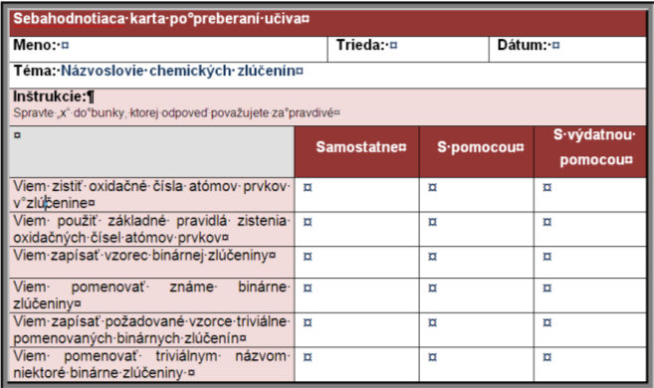
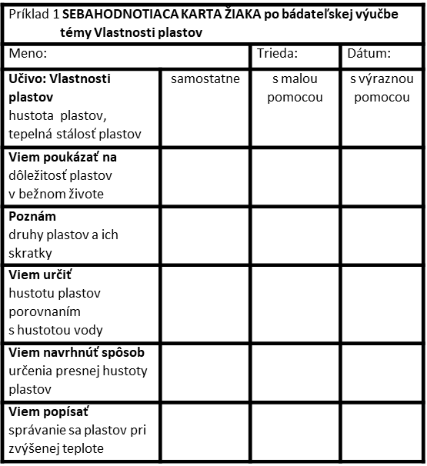
Sebahodnotiaca karta
Sebahodnotiaca karta žiaka umožňuje žiakom zhodnotiť úroveň porozumenia učivu, analyzovať svoje poznatky a zručnosti. Slúži k sformalizovaniu záznamov o cieľoch, priebežnej práci a dosiahnutých výsledkoch. Orientujú žiaka na aspekty jeho úspešnosti či neúspešnosti z rôznych uhlov pohľadu.

Slide 18
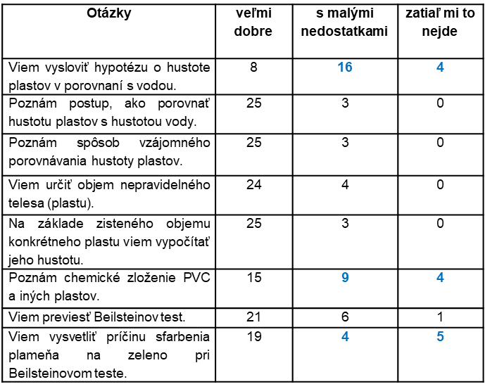
Sebahodnotiaca karta
Prípadová štúdia
Overovanie porozumenia po BOV nástrojmi FH
Téma: Vlastnosti plastov
Tabuľka: Výsledky sebahodnotenia študentov
Charakteristika výskumnej vzorky:
28 žiakov 2. ročníka gymnázia, Veľké Kapušany
Bádateľské aktivity:
Určovanie hustoty plastov, Dôkaz halogénov v PVC na základe Beilsteinového testu
Zdroje:
KIREŠ, M., JEŠKOVÁ, Z., GANAJOVÁ, M., KIMÁKOVÁ, K. (2015). Bádateľské aktivity v prírodovednom vzdelávaní. ŠPÚ: Bratislava. ISBN 978-80-8118-149-8
GANAJOVÁ, M. (2015). Polymers in Sails inquiry and assessment units Vol. 1. Dublin: City University, s. 143-195. ISBN 9781873769225.

Slide 19
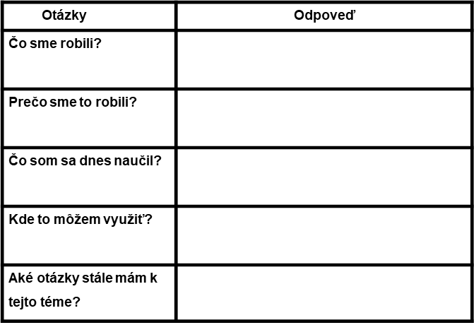
Metakognícia
Tabuľka: Metakognícia
Metakognícia je schopnosť žiakov analyzovať vlastné učenie sa a toto učenie efektívne riadiť.
Metakognícia vyžaduje vlastnú formuláciu odpovedí na otázky. Umožňuje žiakom uvedomiť si, čo na výučbe robili, prečo to robili a čo by ešte chceli vedieť.
Zdroje:
Flavell, J. 1979. Metacognition and cognitive monitoring. In: A new area of cognitive-developmental inquiry. American Psychologist, 34, p. 906-911.
Ganajová, M., Sotáková, I. Možnosti aplikácie formatívneho hodnotenia do výučby chémie so zameraním na overovanie porozumenia prírodovedných poznatkov.

Slide 20
Metakognícia
Prípadová štúdia
Overovanie porozumenia (kompetencie, postoje) BOV
téma Vlastnosti plastov
Tabuľka: Výsledky sebahodnotenia študentov – Metakognícia
otázka: Čo som sa dnes naučil? | [p.ž]
Keď dáme PVC do plameňa, plameň bude zelený. | 8
Určovať hustotu plastov. | 4
Niečo nové o plastoch. | 1
Nič, nedával som pozor. | 3
otázka: Aké otázky mám stále k tejto téme? | [p.ž]
Ako presne odmeriame hustotu plastov? | 4
Čo sa mi môže stať, keď sa nadýcham splodín po horení PVC? | 3
Aj ostatné plasty by zafarbili plameň na zeleno ako PVC? | 2
Čo som vlastne robil? | 3
Nemám žiadne otázky. | 4
Charakteristika výskumnej vzorky:
16 žiakov 9. ročníka základnej školy
Bádateľské aktivity:
Určovanie hustoty plastov, Dôkaz halogénov v PVC na základe Beilsteinového testu
Zdroje:
KIREŠ, M., JEŠKOVÁ, Z., GANAJOVÁ, M., KIMÁKOVÁ, K. (2015). Bádateľské aktivity v prírodovednom vzdelávaní. ŠPÚ: Bratislava. ISBN 978-80-8118-149-8 .

Slide 21
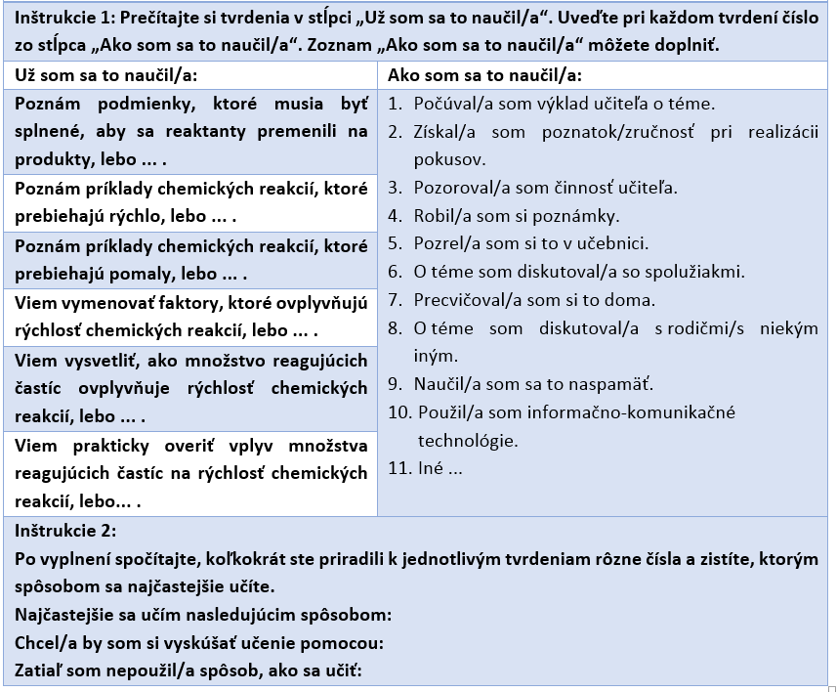
Karta zmapovania procesu učenia sa
Tabuľka: Karta zmapovania vlastného procesu učenia sa po prebratí učiva Vplyv množstva reagujúcich častíc na rýchlosť chemických reakcií
Karta zmapovania procesu učenia sa pomáha žiakom zmapovať vlastné učenie sa, analyzovať svoje poznatky a zručnosti

Slide 22
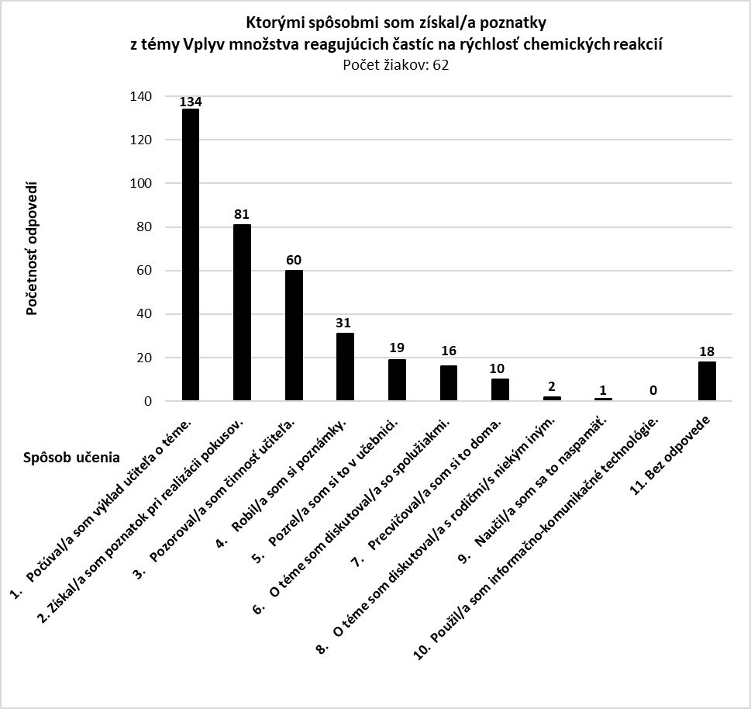
Karta zmapovania procesu učenia sa
Prípadová štúdia
Overovanie porozumenia (kompetencie, postoje) BOV
téma Faktory ovplyvňujúce rýchlosť chemických reakcií
Charakteristika výskumnej vzorky:
62 žiakov 7. ročníka základnej školy
Bádateľské aktivity:
Vplyv množstva reagujúcich častíc na rýchlosť chemických reakcií
Obr.: Výsledky sebahodnotenia študentov – Karta zmapovania procesu učenia sa

Slide 23
Lístok pri odchode
Tabuľka: Lístok pri odchode
Napíš na základe výučby z vyučovacej hodiny: | Odpovede
3 Veci, ktoré som sa dnes naučil.
2 Veci, ktoré boli zaujímavé.
1 Otázku, ktorú stále mám.
Lístok pri odchode pomáha žiakom hodnotiť vlastnú poznávaciu činnosť a deklarovať svoje porozumenie.

Slide 24
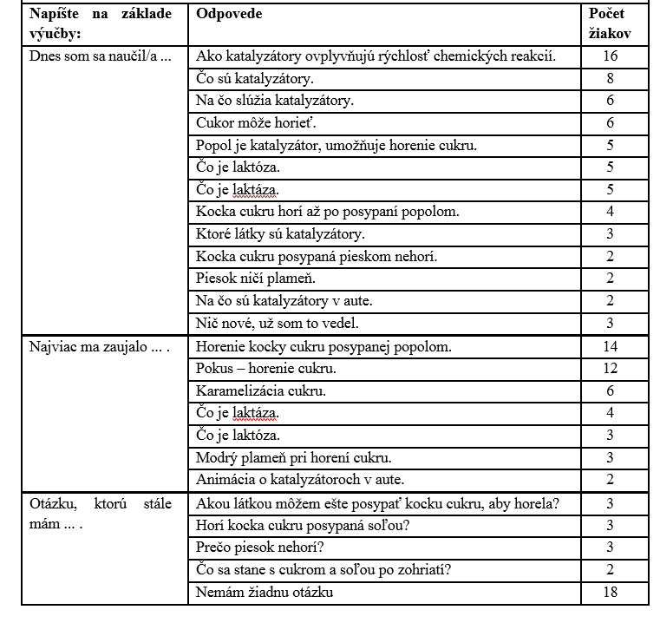
Lístok pri odchode
Tabuľka: Výsledky sebahodnotenia študentov – Lístok pri odchode
Prípadová štúdia
Overovanie porozumenia (kompetencie, postoje) BOV
téma Faktory ovplyvňujúce rýchlosť chemických reakcií
Charakteristika výskumnej vzorky:
35 žiakov 7. ročníka základnej školy
Bádateľské aktivity:
Vplyv teploty na rýchlosť chemických reakcií

Slide 25
Sumár
Sumár pomáha žiakom hodnotiť vlastnú poznávaciu činnosť a deklarovať svoje porozumenie. Žiaci sú nútení analyzovať a hodnotiť úroveň svojich poznatkov. Pri voľbe dĺžky sumára musíme prihliadať na vekovú skupinu žiakov, ale aj na to, koľko informácií chceme od žiakov získať a aké majú byť podrobné. Rozdielna dĺžka slov vyžaduje rozdielnu pozornosť pre detaily.
Tabuľka: Sumár – rôzne úrovne
Napíš na základe výučby z vyučovacej hodiny 10 -15 slov o tom, čo si robil a čo si sa naučil:
Napíš na základe výučby z vyučovacej hodiny 30 - 50 slov o tom, čo si robil a čo si sa naučil:
Napíš na základe výučby z vyučovacej hodiny 75 - 100 slov o tom, čo si robil a čo si sa naučil:

Slide 26
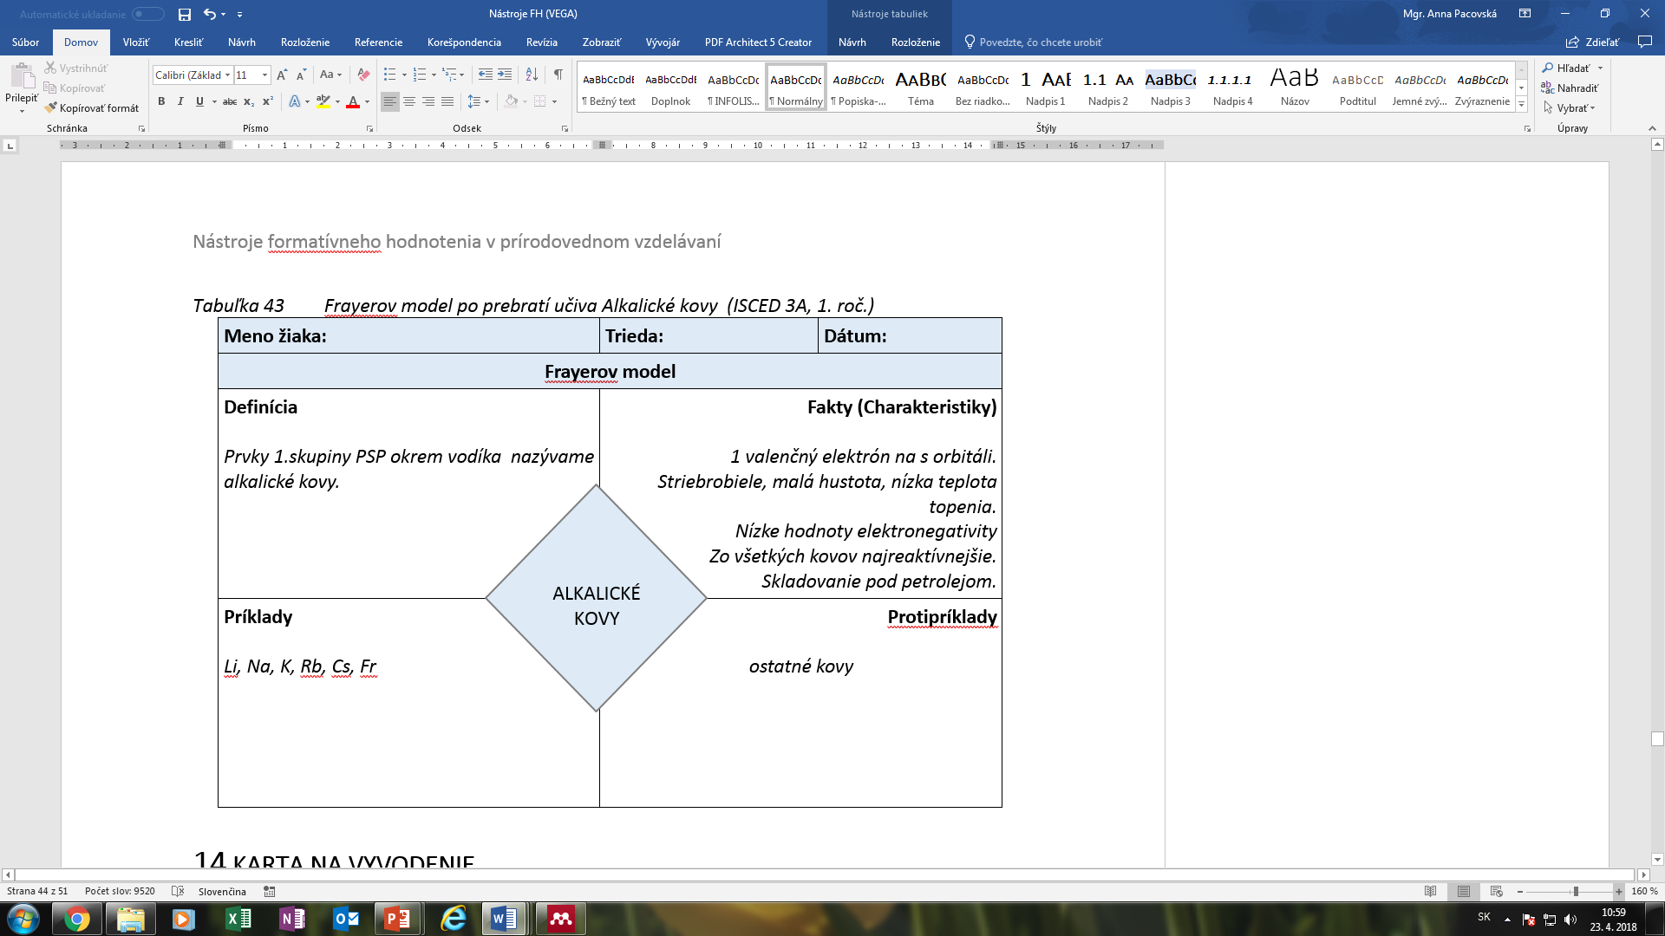
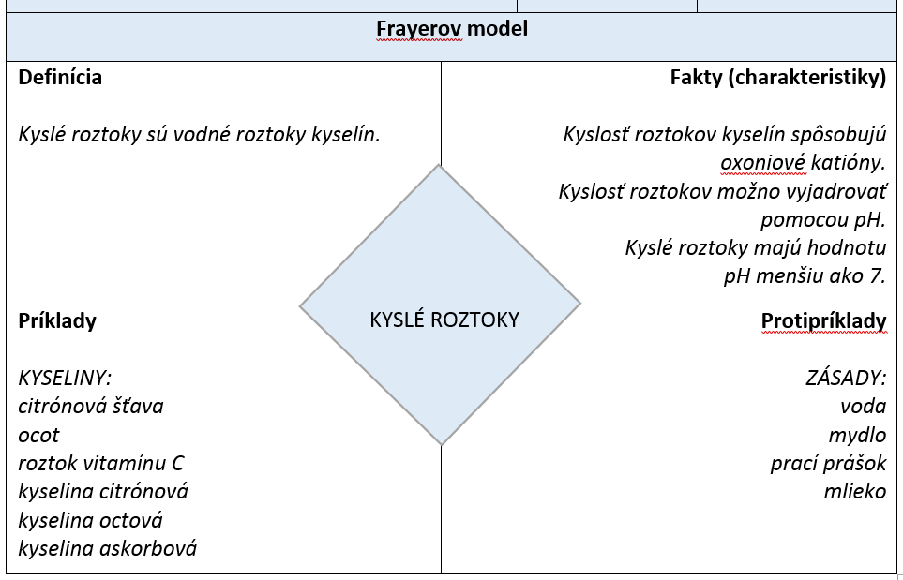
Frayerov model
Tabuľka: Frayerov model k téme Alkalické kovy
Frayerov model pomáha žiakom hodnotiť vlastnú poznávaciu činnosť a deklarovať svoje porozumenie. Žiaci sú nútení analyzovať a hodnotiť úroveň svojich poznatkov.
Cieľom Frayerovho modelu je identifikovať a definovať neznáme pojmy a slovnú zásobu, pričom žiaci definujú pojem / slovo / termín, opisujú jeho základné charakteristiky, poskytujú príklady a proti príklady.
Tabuľka: Frayerov model k téme Kyseliny a zásady

Slide 27
Metóda KWL
Metóda KWL je skratkou pre vedel som, chcem vedieť, naučil som sa. Predstavuje stratégiu čítania, ktorá slúži na usmerňovanie študentov prostredníctvom textu. Metódou KWL žiak získa prehľad o predchádzajúcich znalostiach o téme, dokáže sledovať a zhodnotiť proces vlastného učenia sa.
Tabuľka: Metóda KWL
Téma:
Vedel som ... | Chcem vedieť ... | Dozvedel som sa ...

Slide 28
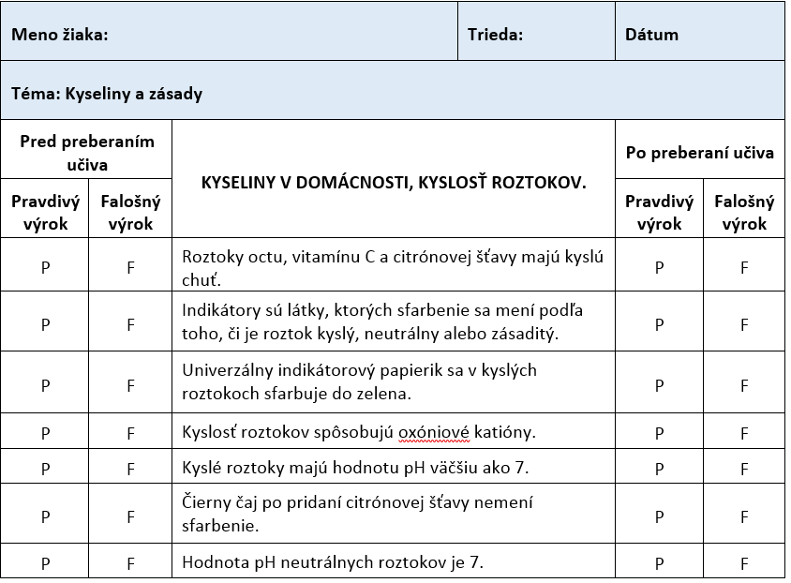
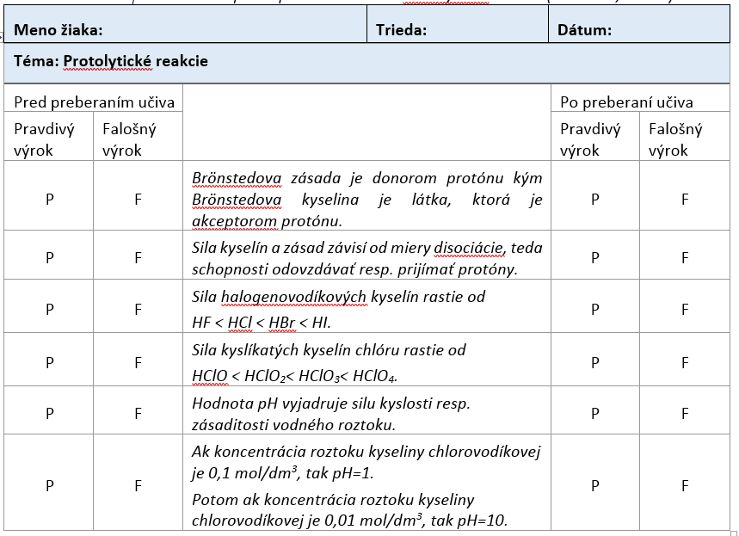
Predikčná karta
Tabuľka: Predikčná karta počas preberania učiva Kyseliny a zásady
Predikčná karta aktivizuje predchádzajúce vedomosti a súčasne vytvára predvídanie nových informácií alebo konceptov (Billmeyer, R., & Barton, M. L. , 1998). Používa sa pri práci s textom, pri frontálnom vyučovaní, kde učiteľ na základe svojej prípravy formuluje tvrdenia, o ktorých žiaci majú rozhodovať pred preberaním učiva, potom znovu pro preberaní učiva, pričom majú porovnávať výsledky svojich predikčných rozhodnutí. V prípade nesprávnych východiskových stanovísk vysvetliť svoje rozhodnutia výberu daného stanoviska. Rovnako efektívna môže byť táto stratégia pri bádateľsky orientovanej výučby.
Tabuľka: Predikčná karta počas preberania učiva Protolytické reakcie

Slide 29
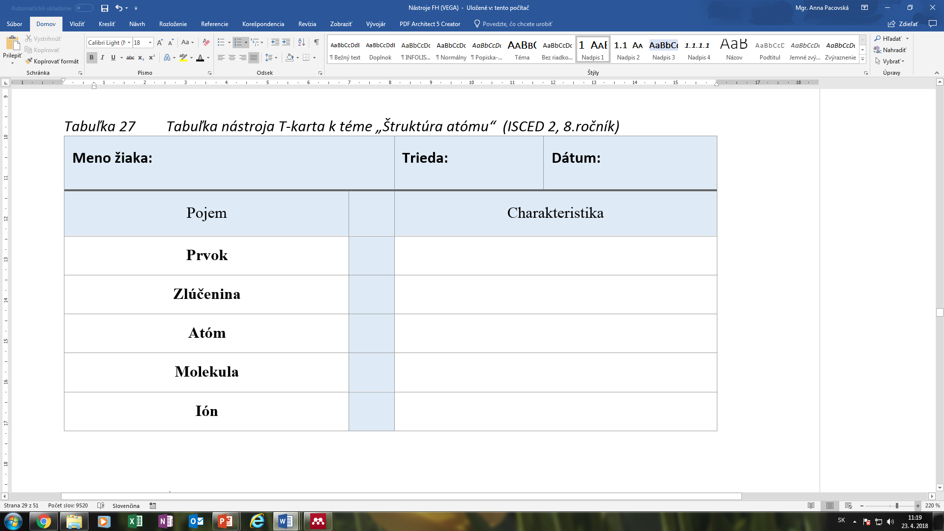
T-karta
Tabuľka: Tabuľka nástroja T-karta k téme „Štruktúra atómu“
Tabuľka: Predikčná karta počas preberania učiva Protolytické reakcie
T-karta podporujúci pri vykonávaní nejakých činností, kde základným cieľom T-karty je deklarácia hodnotiacich aspektov a rozpracovanie ich detailov formou kritérií (Lénárd & Rapos, 2009).
T-karta však vo všeobecnosti slúži na systematizáciu učiva, akoby sme pripravili mozgu štruktúru informácií pre ukladanie (Wormeli, 2004).

Slide 30
Pojmová mapa
grafické zobrazenie kľúčových pojmov, prvkov, vlastností, procesov a väzieb medzi nimi
pomáha zhodnotiť úroveň porozumenia a analýzy učiva najmä v prípade rozsiahlejších tém (tematických celkov)
žiaci ich spravidla vytvárajú v závere tematického celku ako vyjadrenie ich osobného porozumenia súvislostí, väzieb a fungovania daného systému
pojmová mapa dáva spätnú informáciu aj žiakovi, lebo dokáže opísať hlavné časti a súvislosti v danej problematike
vyhodnocovanie učiteľom môže byť realizované sledovaním najčastejších prepojení, frekvencie výskytu pojmov, jedinečnosti vo vyjadrení súvislostí
proces tvorby a vyhodnocovania pojmových máp vytvorených žiakmi možno automatizovať v prostredí softvérových produktov s názvom „Mind map“ (z angl. mapa myšlienok)
Zdroje:
Prokša, M. (2007). Miroslav Prokša. Inovačné trendy v prírodovednom vzdelávaní. Trnava.

Slide 31
Pojmová mapa
Kroky pri vytváraní pojmových máp
Ak chceme, aby žiakom nerobil proces tvorby pojmových máp problémy, mali by sme im na začiatku pomôcť určitým rozkrokovaním takejto činnosti. Celý proces tvorby máp možno rozdeliť napríklad takto:
Výber. V prípade, že pojmovú mapu máme vytvoriť z istého súvislého textu (teda nemáme k dispozícii už hotový výber pojmov), zameriame sa na tému a určíme kľúčové pojmy.
Zoradenie. Zoradíme pojmy od najabstraktnejších a všeobecných až po konkrétne a špecifické (v kontexte okruhu pojmov, s ktorými pracujú).
Zhrnutie. Združíme pojmy, ktoré sú na rovnakej úrovni abstrakcie a tie, ktoré majú blízke vzájomné vzťahy.
Usporiadanie. Rozhodneme sa pre typ pojmovej mapy a vybrané pojmy usporiadame do diagramu.
Prepojenie a jeho charakterizácia. Pojmy prepojíme čiarami a nad každý spoj napíšeme stručnú charakterizáciu vyznačenej súvislosti.
Zdroje:
Prokša, M. (2007). Miroslav Prokša. Inovačné trendy v prírodovednom vzdelávaní. Trnava.

Slide 32
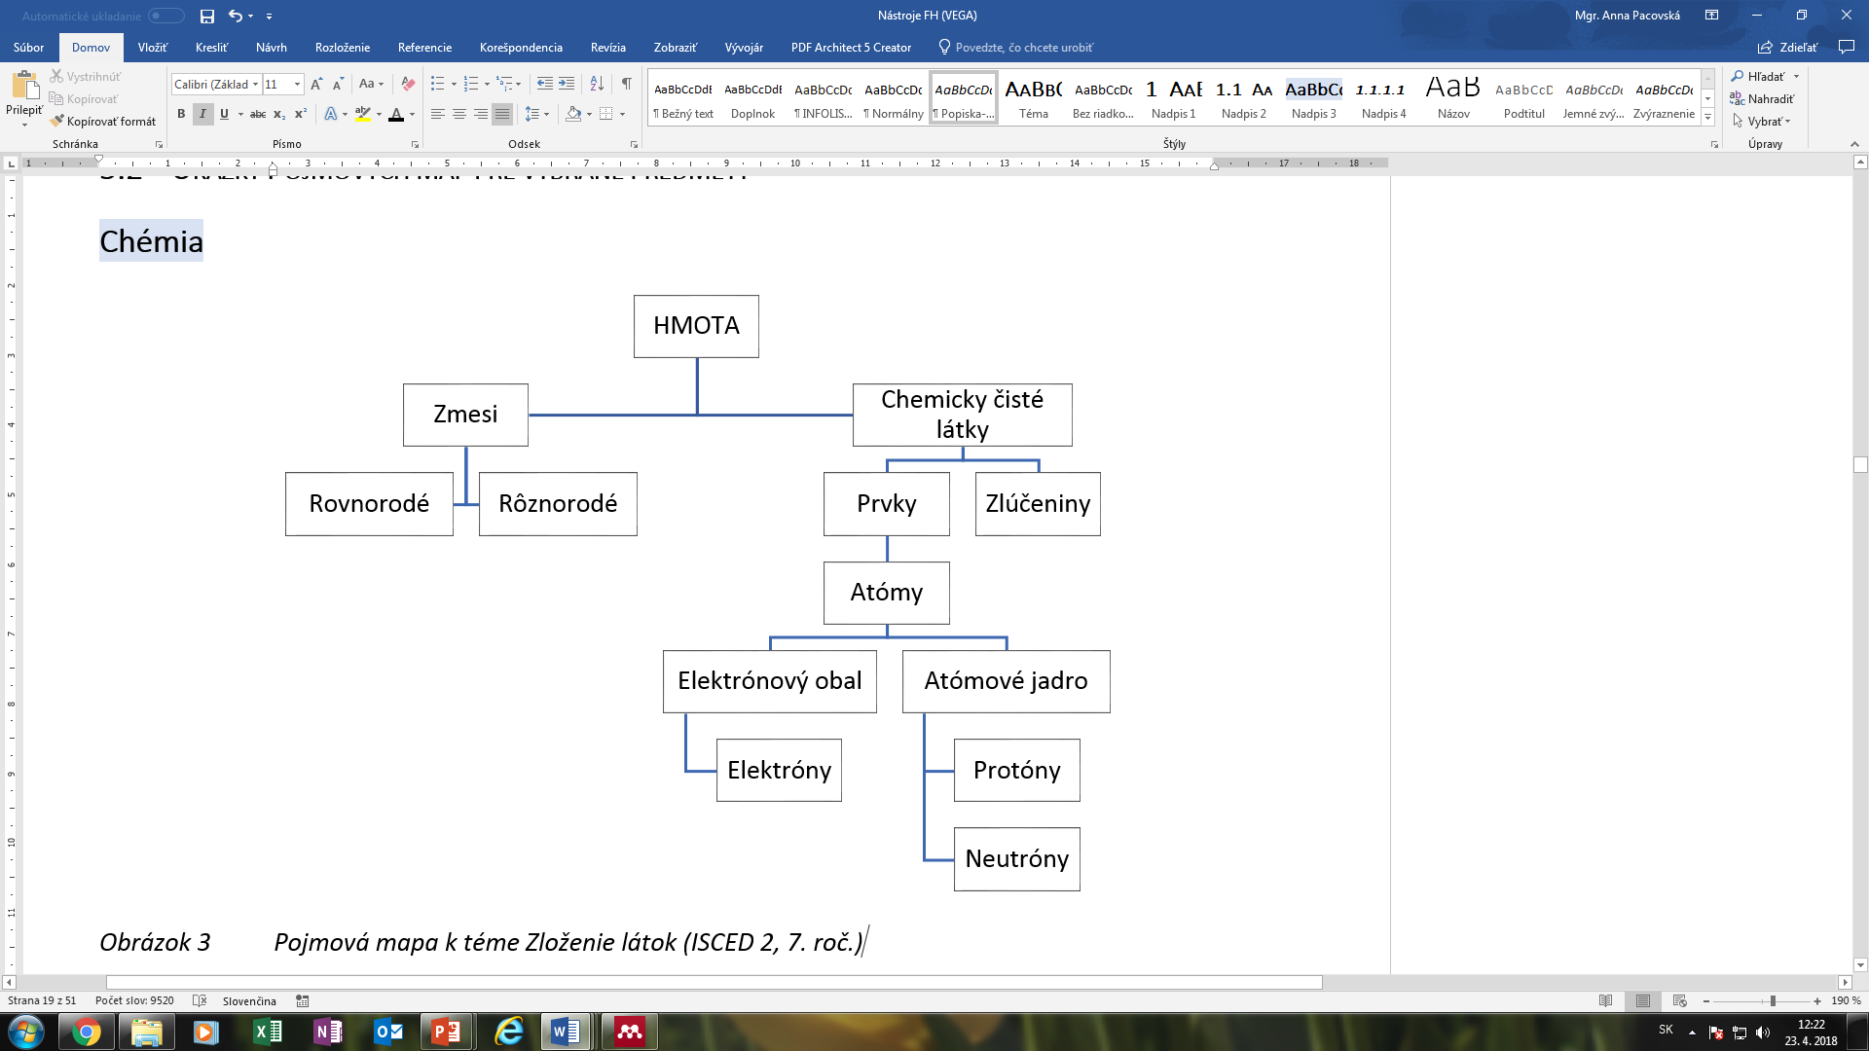
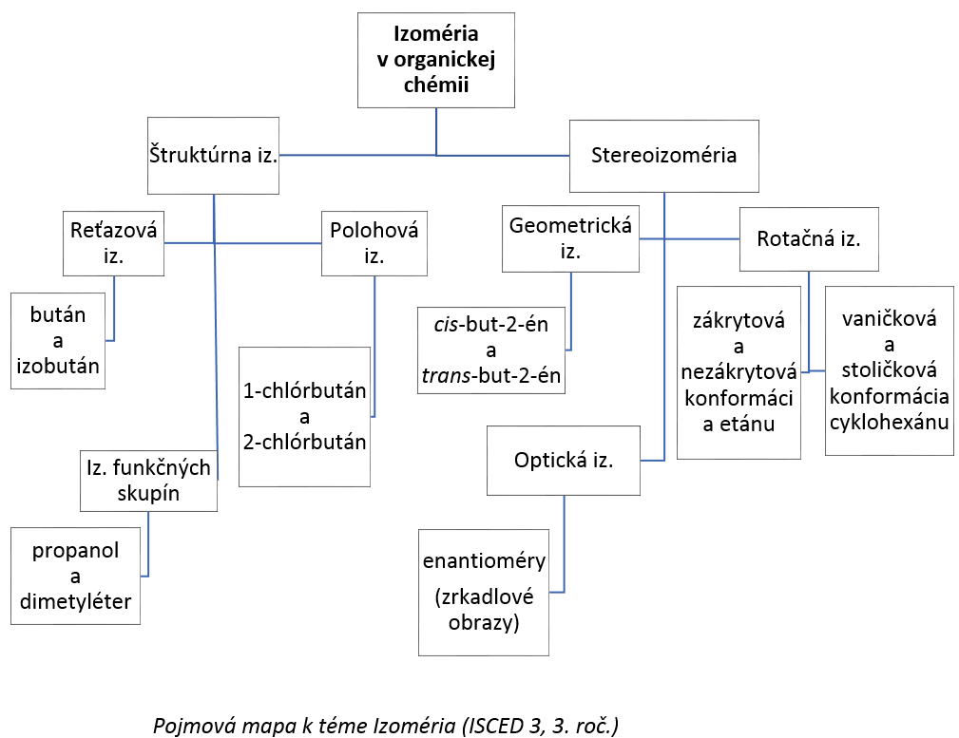
Pojmová mapa

Slide 33
Pojmová mapa
Odporúčané hodnotiace kritéria:
za každé prijateľné slovne charakterizované spojenie dvoch pojmov prideliť jeden bod (prípadne prideliť 3 body pojem-tvrdenie-pojem),
za každú akceptovateľnú hierarchickú úroveň v pojmovej mape prideliť päť bodov,
za každé prijateľné slovne charakterizované krížové spojenie pojmov (spojenie dvoch vecne rôznych pojmov na rôznej hierarchickej úrovni) priznať desať bodov. Menej významné krížové spojenia ohodnotiť dvomi bodmi,
za určenie konkrétnych príkladov, teda odlíšenie všeobecných pojmov od konkrétností, dávať za každý určený príklad v pojmovej mape jeden bod (Prokša, 2007).
Zdroje:
Prokša, M. (2007). Miroslav Prokša. Inovačné trendy v prírodovednom vzdelávaní. Trnava.

Slide 34
Esej ...
... a kritické myslenie
Jazykovedci (Mistrík 1974, Gómez-Martínez, 1996) definujú esej ako literárnu formu, žáner, v ktorom je vtipne, duchaplne, živo napísaná úvaha s odbornou, najmä literárno-umeleckou alebo filozofickou tematikou. Jedným zo základných príznakov esejistického štýlu je subjektívnosť.
V prírodovedných predmetoch možno uplatniť tzv. argumentujúce (argumentative essay) a kritické (critical essay) eseje (Guide to Different Kinds of Essays, 2010). Kým v argumentujúcej eseji pisateľ presviedča čitateľa o správnosti svojho názoru, v kritickej zase analyzuje silné a slabé stránky alebo metódy práce iného autora.
M. Ružička prezentuje svoje skúsenosti s písaním esejí na témy z environmentálnej ekológie u študentov. Tvrdí, že z esejí cítiť, ako si ich autori hľadajú a formujú svoj postoj k životnému prostrediu (Ružička, 2007).

Slide 35
Esej ...
... a kritické myslenie
VÝSKUM
Príklad eseje na Gymnáziu J. A. Raymana v Prešove:
Výskumný problém:
Ako podporí alternatívny spôsob výučby - pomocou modelov vodíkového autíčka environmentálne problémy a väčšiu názornosť prepojenia praxe s teóriou rozvoj vedeckých spôsobilostí? Esej študenti písali týždeň po ukončení projektového vyučovania - ak sa študent zúčastnil projektového vyučovania, mal by na záver vedieť prezentovať nadobudnuté vedomosti, skúsenosti a zručnosti v písanej forme, a tak prejaviť schopnosť kritického, hodnotiaceho myslenia, vedieť zaujať proenvironmentálne postoje, v ktorých chápe, analyzuje a hodnotí vzťahy medzi človekom a jeho životným prostredím, a chápe súvislosti medzi lokálnymi a globálnymi problémami (Štátny vzdelávací program, 2008).
Úloha:
„Vašou úlohou je napísať otvorený list primátorovi mesta Prešov, v ktorom navrhujete podporiť kúpu vodíkových autobusov pre MHD. Vyjadrite v ňom argumenty za ale aj proti a dôvod, prečo ste presvedčený o svojom názore.“
Priestor 45 minút (na vyučovacej hodine) a list by nemal presiahnúť dĺžku strany A4. Hodnotenie bolo rozdelené do štyroch oblastí: kritické myslenie, vedomosti, vyjadrovanie myšlienok a environmentálne postoje.
DZURIŠINOVÁ, Z., PROKŠA, M. 2011. Analysis of Experience in Environmental Project Teaching Using Essay as a Feedback. Problems of Education in the 21st Century. 35(35), p. 46 – 57. ISSN 1822-7864

Slide 36
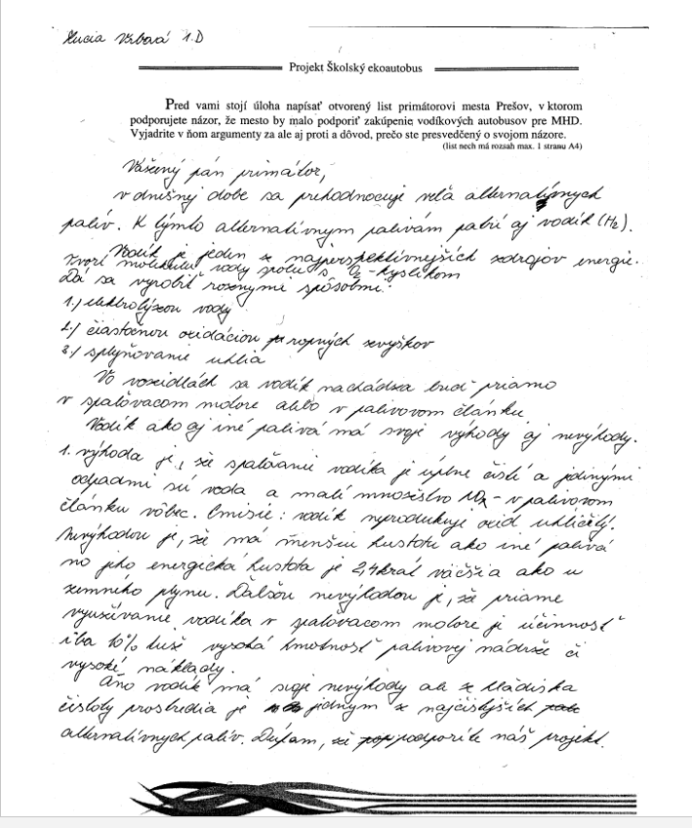
Esej ...
... a kritické myslenie
Obr.: Ukážka eseje

Slide 37
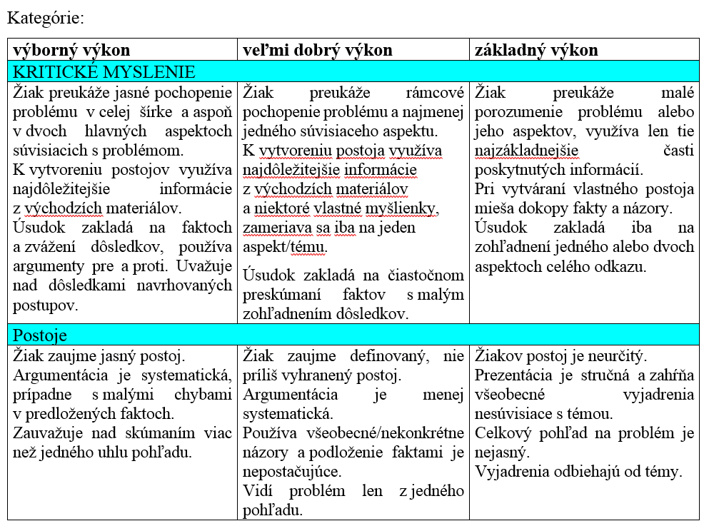
Esej ...
... a kritické myslenie
Výsledky výskumu
K vyhodnoteniu bola využitá metodika kategorizácie výsledkov.
Získané výroky boli v každej oblasti rozdelené do troch kategórií. V kategorizácii na výborný, veľmi dobrý a základný výkon

Slide 38
Esej ...
... a kritické myslenie
Výroky žiakov (v pôvodnom znení), ktoré sme považovali za argumenty z rôznych uhlov pohľadu.
Argumenty za:
Vodíkový autobus
je bez emisií, je tichý, bez vibrácií.
produkuje destilovanú vodu.
využíva ako palivo vodík – alternatívnu pohonnú látku.
je najnovším trendom, používajú ho v mnohých krajinách (aj v Českej republike).
v Prešove by znamenal veľkú reklamu mestu.
Prešov sa stane moderným, čistejším a progresívnym mestom.
Znížili by sme závislosť na rope a zemnom plyne.
Vytvorili by sa nové pracovné príležitosti.
Schválením návrhu získa primátor mnoho ďalších volebných hlasov.
Argumenty proti:
Cena autobusu je vysoká, rovnako náklady na prerobenie autobusov na vodíkové.
Výroba vodíka je nákladná.
Skladovanie vodíka je nebezpečné, resp. náročné.
Potrebovali by sme vybudovať „čerpacie stanice“ na vodík.
Vznikne potreba výcviku vodičov.
Očakávame zvyšovanie cestovného. Zvýšenie cestovného by sa mnohým Prešovčanom nepáčilo.
V čase krízy nemáme dostatok finančných prostriedkov.
Potrebujeme získať finančnú pomoc z Európskej únie, z eurofondov
Argumenty vyjadrujúce proenvironmentálne postoje:
Naša povinnosť je chrániť životné prostredie pre ďalšie generácie.
Lepší vzduch na Hlavnej ulici v Prešove.
Veľmi znečistené ovzdušie je príčinou mnohých ochorení.
Náš región sa stane priekopníkom v ochrane životného prostredia.
Výsledky vlastnej ankety o tom, či by občania boli ochotní platiť vyššie cestovné vo vodíkovom autobuse, ktorý neznečisťuje ovzdušie.
Vodík je riešenie ako odbremeniť našu Matku Zem aspoň od jednej vrásky staroby.
Ozónová diera je čoraz väčšia.
Výroba vodíka je neekologická.

Slide 39
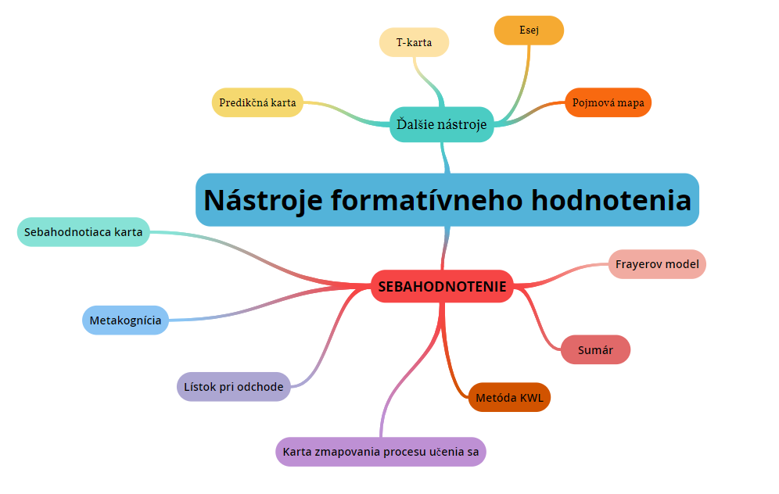
Ďakujem za pozornosť

